Slide 1
Gremien- und Studierendenwahlen
2023
Informationsveranstaltung
für die Wahlhelferinnen und Wahlhelfer
der Abstimmungsausschüsse
am Montag, den 26. Juni 2023,
um 10 Uhr,
Großer Senat

Slide 2
Was wird gewählt:
Senat
Fakultätsräte /
Zentrumsrat ZITh
Studierendenrat
Fakultätsvertretungen
Wahlgruppe Studierende und eingeschr. DoktorandInnen
Wahlgruppe Studierende und
eingeschriebene DoktorandInnen
Wahlgruppe Studierende (inkl. eingeschr. DoktorandInnen)
Wahlgruppe Studierende inkl. eingeschr. DoktorandInnen (nur Fak. 3)

Slide 3
Wahlzeiten
Dienstag, 27. Juni 2023, 9 - 17 Uhr
Mittwoch, 28. Juni 2023, 9 - 17 Uhr
Der Wahlraum darf in der Abstimmungszeit und bei der Vorabermittlung des Ergebnisses nicht abgeschlossen werden.
Durchgehend Anwesenheitspflicht von mindestens zwei Mitgliedern.

Slide 4
Wahlräume
Hörsaalzentrum Morgenstelle, Foyer
Clubhaus, Wilhelmstraße 30,
Raum 3 (1. OG) (zwei Wahllokale)
CRONA
Neuphilologie (Brechtbau)

Slide 5
Wahlräume
Das Clubhaus ist nicht barrierefrei. Sollte eine Person wählen wollen, die auf Barrierefreiheit angewiesen ist, bitte Wahlleitung kontaktieren.
CRONA: Am 27.6. wird wie üblich im Foyer gewählt, am 28.6. muss in die Bibliothek nebenan umgezogen werden, da das Foyer für eine andere Veranstaltung genutzt werden muss (bitte Beschilderung anbringen).

Slide 6
Vorbereitung Wahlraum
Jeder Abstimmungsausschuss erhält eine Kiste mit den entsprechenden Stimmzetteln und eine Kiste mit allen wichtigen Utensilien für das Wahllokal:
  Beschilderungen für Tische, Urnen, Wahlkabinen
  Vorlagen für die Niederschriften
  Schlösser und Siegel für die Wahlurnen
  Büromaterialien (z.B. Topliner-Stifte zur Stimmabgabe)
  Wählerverzeichnisse
→ Schilder und Hinweiszettel bitte aushängen

Slide 7
Wahlhandlung
Überprüfen der Wahlberechtigung
Ausgabe der Stimmzettel
Stimmabgabe durch die/den Wählende/n
Stimmabgabevermerke im Wählerverzeichnis

Slide 8
Wahlhandlung – Überprüfen der Wahlberechtigung
Prüfung der Wahlberechtigung anhand des Wählerverzeichnisses.
Die Prüfung kann vor Ausgabe der Wahlunterlagen erfolgen, muss aber spätestens vor der Stimmabgabe stattfinden!
Abgleich mit Studierendenausweis, Personalausweis, Führerschein
Wer nicht im Wählerverzeichnis eingetragen ist, kann auch nicht wählen.
  → Im Gesamtwählerverzeichnis prüfen, ob die betreffende Person in einem anderen Wahllokal wahlberechtigt ist.
  → Ansonsten ggf. an die Wahlleitung verweisen.

Slide 9
Wahlhandlung – Überprüfen der Wahlberechtigung
Studierende und Eingeschriebene DoktorandInnen (ED), die aufgrund von Eltern- oder Pflegezeit beurlaubt sind, sind für die Gremien der Universität wahlberechtigt, aber nicht für die der Verfassten Studierendenschaft.
steht im Wählerverzeichnis unter „Bemerkungen“ und die Kästchen für die Gremien der VS fehlen (betrifft 120 Studierende und 5 ED).

Slide 11
Wähler-verzeichnis A-Z

Slide 12
Studierende - Wahlberechtigte
Fak. | Fakultät | Summe | CRONA | Club-haus I | Club-haus II | Morgen-stelle | Neuphilo-logie
1 | Evang. Theol. Fakultät | 355 |  | 355
2 | Kathol. Theol. Fakultät | 109 |  | 109
3 | Juristische Fakultät | 1.965 |  | 1.965
4 | Medizinische Fakultät | 3.821 | 3.480 | 341
5 | Philosophische Fakultät | 6.375 |  |  |  |  | 6.375
6 | Wirtschafts- u. Sozialwissenschaftliche Fakultät | 4.182 |  |  | 4.182
7 | Mathem.-Naturwissenschaftliche Fakultät | 7.034 |  | 1.026 |  | 6.008
8 | Islamische Theologie | 100 |  | 100
9 | Leibniz Kolleg | 53 |  |  |  |  | 53
 |  | 23.995 | 3.480 | 3.896 | 4.182 | 6.008 | 6.428

Slide 13
Eingeschriebene DoktorandInnen - Wahlberechtigte
Fak. | Fakultät | Summe | CRONA | Club-haus I | Club-haus II | Morgen-stelle | Neuphilo-logie
1 | Evang. Theol. Fakultät | 56 |  | 56
2 | Kathol. Theol. Fakultät | 42 |  | 42
3 | Juristische Fakultät | 136 |  | 136
4 | Medizinische Fakultät | 801 | 715 | 86
5 | Philosophische Fakultät | 411 |  |  |  |  | 411
6 | Wirtschafts- u. Sozialwissenschaftliche Fakultät | 195 |  |  | 195
7 | Mathem.-Naturwissenschaftliche Fakultät | 1129 |  | 82 |  | 1.047
8 | Islamische Theologie | 29 |  | 29
 |  | 2.798 | 715 | 431 | 195 | 1.047 | 411

Slide 14
Wahlhandlung – Ausgabe der Stimmzettel
Ein Mitglied des Abstimmungsausschusses teilt dem Wähler/der Wählerin aus:
Studierende:
  1 Stimmzettel für den Senat (rosa)
  1 Stimmzettel für den Fakultätsrat der Wahlfakultät (verschiedenfarbig ) – nicht bei Leibniz Kolleg
  1 Stimmzettel für den Studierendenrat (hellgrün)
  1 Stimmzettel für die Fakultätsvertretung der Wahlfakultät (gelb) – nur bei Jurist. Fak.
14 Informationsveranstaltung Gremienwahlen © 2023 Universität Tübingen

Slide 15
Wahlhandlung – Ausgabe der Stimmzettel
Ein Mitglied des Abstimmungsausschusses teilt dem Wähler/der Wählerin aus:
DoktorandInnen:
  1 Stimmzettel für den Senat (grau)
  1 Stimmzettel für den Fakultätsrat der Wahlfakultät (bei Fak. 1, 2 und 4 identisch mit dem der Studierenden) (verschiedenfarbig )
  1 Stimmzettel für den Studierendenrat (hellgrün)
  1 Stimmzettel für die Fakultätsvertretung der Wahlfakultät (gelb) – nur bei Jurist. Fak.
15 Informationsveranstaltung Gremienwahlen © 2023 Universität Tübingen

Slide 16
Wahlhandlung – Stimmabgabe
Anzahl der zu vergebenden
Stimmen:
Gremium | Studierende | Doktoranden
Senat | 4 | 2
Fakultätsrat 1-2 | 6
Fakultätsrat 3 | 6 | 1
Fakultätsrat 4 | 7
Fakultätsrat 5 | 5 | 1
Fakultätsrat 6 | 3 | 1
Fakultätsrat 7 | 5 | 1
Zentrumsrat 8 | 2 | 1
Stura | 17
Fak.-Vertr. 3 | 4

Slide 17
Stimmzettel
Senat

Slide 18
Stimmzettel
Fakultätsrat

Slide 19
Stimmzettel
Studierendenrat

Slide 20
Stimmzettel
Fakultätsvertretung

Slide 21
Wahlurnen
Übersicht Stimmzettelfarben
    Getrennte Urnen für jedes Gremium (Senat, Fakultätsräte, StuRa und Fakultätsvertretung), entsprechend mit Schildern beschriftet.

Slide 22
Wahlhandlung - Stimmabgabevermerk
    Ein Mitglied des Abstimmungsausschusses vermerkt die Stimmabgabe durch Ankreuzen im Wählerverzeichnis in den dafür vorgesehen Spalten (Senat, Fakultätsräte/ Zentrumsrat, Studierendenrat und/oder Fakultäts-vertretungen)
    Ein Mitglied des Abstimmungsausschusses überwacht den Einwurf der Stimmzettel in die richtige Wahlurne.

Slide 23
Wahlhandlung – Stimmabgabe durch Briefwahl
    Die Ausgabe der Wahlbriefe ist im Wählerverzeichnis unter der Spalte „Bemerkungen“ mit „bw“ vermerkt. Die Wahlleitung bringt die eingegangenen Wahlbriefe während der Wahlzeiten zum Auspacken in die jeweiligen Wahllokale.
    Prüfen der Wahlberechtigung: Wenn der Wahlschein fehlt oder die Unterschrift auf dem Wahlschein fehlt, Wahlbrief zurückweisen; Wahlbrief und Wahlschein der Niederschrift als Anlage beifügen.
    Stimmabgabe im Wählerverzeichnis durch Ankreuzen vermerken (eine persönliche Stimmabgabe ist dann nicht mehr möglich).

Slide 24
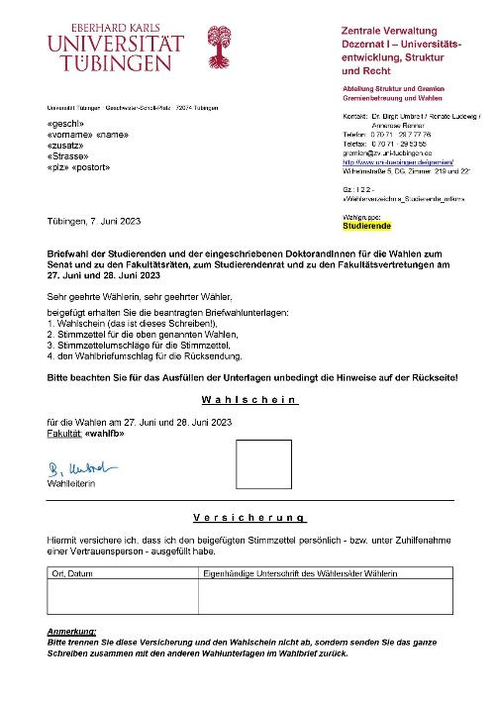
Wahlhandlung
    Stimmabgabe
    durch Briefwahl
    Wahlschein

Slide 25
Wahlhandlung – Stimmabgabe durch Briefwahl
    Stimmzettel aus Stimmzettelumschlägen herausnehmen:
      Senat: roter Umschlag
      Fakultätsräte: beiger Umschlag
      Stura: blauer Umschlag
      Fakultätsvertretung (nur Jurist. Fakultät): grüner Umschlag
    Einwerfen der gefalteten Stimmzettel (ungeöffnet!) in die Wahlurne
    Bei dieser Wahl haben 170 Studierende und 20 DoktorandInnen Briefwahl beantragt.
    Wichtig: Die Wahlbriefe müssen in den Zeiten abgearbeitet werden, in denen keine Wahlhandlungen vor Ort erfolgen!

Slide 26
Für einen reibungslosen Verlauf
    Keine Wahlaufrufe, Flyer, Wahlplakate: bitte regelmäßig kontrollieren.
    Bei großen Räumen, z.B. Eingangshalle, ist die Abgrenzung des Wahlraums auf eine fiktive Größe, ausgerichtet auf die technische Abwicklung der Wahl, festzulegen.
    Nach Abschluss des ersten Wahltages müssen die Wahlurnen versiegelt und zusammen mit den Unterlagen in einem verschließbaren Raum aufbewahrt werden (Absprache m. d. Hausmeistern).
    Bitte überprüfen Sie unbedingt regelmäßig die Restmenge an Stimmzetteln und teilen Sie zur Neige gehende Vorräte rechtzeitig und unverzüglich der Wahlleitung mit!

Slide 27
Niederschriften
Jeder Abstimmungsausschuss muss zwei Niederschriften (Protokolle) führen:
  Niederschrift über die Anwesenheitszeiten der Wahlhelfer/innen und über besondere Vorkommnisse: muss von allen Mitgliedern des Abstimmungsausschusses unterschrieben werden.
  Niederschrift über die Ermittlung des Vorergebnisses - zum Eintragen der ermittelten Zahlen: muss von den Mitgliedern, die an der Vorermittlung beteiligt sind, unterschrieben werden.
→ Sie erhalten vorgefertigte Niederschriften, die nur noch ausgefüllt werden müssen. Bitte die Unterschrift nicht vergessen!

Slide 28
Wahlergebnis - Vorermittlung
    Die Wahlhandlung wird am Mittwoch, 28. Juni, um 17 Uhr abgeschlossen. Die Wahlberechtigten, die zu diesem Zeitpunkt noch im Wahlraum anwesend sind, dürfen ihre Stimme noch abgeben.
    Die Vorermittlung (Zahl der Stimmzettel und der Stimmabgabe-vermerke) erfolgt vor Ort im Wahllokal (Ausnahme Clubhaus).
    Nach der letzten Stimmabgabe werden alle Stimmzettel und andere Unterlagen von den Tischen entfernt und zur Abgabe an die Wahlleitung aufbewahrt.
    Vorermittlung und Feststellung des Wahlergebnisses erfolgen hochschulöffentlich (bitte mitgelieferte Aushänge anbringen!).

Slide 29
Wahlergebnis - Vorermittlung
Sonderregelung für die Vorermittlung im Wahllokal
Clubhaus:
Da der Wahlraum ab 18:00 Uhr für eine andere Veranstaltung benötigt wird: Wahlurnen versiegeln und mit allen Unterlagen in die Alte Botanik, Wilhelmstraße 5, EG, Konferenzraum I, bringen und dort wie beschrieben die Vorermittlung des Wahlergebnisses durchführen.

Slide 30
Wahlergebnis - Vorermittlung
      Öffnen der Wahlurne, Entnehmen der Stimmzettel und Entfalten auf DIN A 4-Größe.
      Sortieren der farblich verschiedenen Stimmzettel nach Gremium.
      Aussortieren offenkundig ungültiger Stimmzettel
      Zählen der Abstimmungsvermerke im Wählerverzeichnis, getrennt nach Gremium, Zählen der Stimmzettel.
      Eintrag der Zahlen in die vorgefertigte Niederschrift. Grund der Differenz zwischen Anzahl der Abstimmungsvermerke im Wählerverzeichnis und der Zahl der Stimmzettel in der Niederschrift vermerken.
      Einlegen der Stimmzettel in die gelieferten Umschläge (200 Stimmzettel pro Umschlag) und entsprechende Kennzeichnung, ungültige Stimmzettel in separaten Umschlag

Slide 31
Wahlergebnis - Vorermittlung
      Ungültige Stimmzettel
  Bei Briefwahl: Kein amtlicher Stimmzettelumschlag oder amtlicher Stimmzettel, kein Stimmzettel im Umschlag, mehrere Stimmzettel in einem Umschlag
  Handschriftliche Hinzufügungen, z.B. weitere Namen oder
  (beleidigende) Bemerkungen
  Ganz durchgestrichene/durch-gerissene Stimmzettel
  Wenn der Wählerwille nicht zweifelsfrei erkennbar ist
  Wenn schon auf den ersten Blick zu viele Stimmen vergeben wurden
  Leere Stimmzettel

Slide 32
Wahlergebnis – Vorermittlung
  Nach Abschluss der Vorermittlung des Ergebnisses müssen folgende Wahlunterlagen an die Wahlleitung übergeben werden:
      Niederschrift über die Anwesenheitszeiten (Bitte tragen Sie sich alle ein!)
      Niederschrift mit den Angaben über die Zahl der Stimmzettel und der Abstimmungsvermerke (muss von allen bei der Vorermittlung anwesenden Mitgliedern des Abstimmungsausschusses unterschrieben werden)
      die in Umschläge eingelegten Stimmzettel
      die Wählerverzeichnisse
      die Schlösser der Wahlurnen
      Die restlichen Unterlagen werden von der Fahrbereitschaft abgeholt.

Slide 33
Wahlergebnis
- Vorermittlung

Slide 34
Wahlergebnis – Vorermittlung

Slide 35
Wahlergebnis – Ergebnisermittlung
  Automatische Auszählung (hochschulöffentlich)
  Das Einlesen (Scannen) der Stimmzettel findet im Gebäude Alte Botanik, DG, Zimmer 221, ab Donnerstag, 29. Juni 2023, 9 Uhr statt (VS ab Freitag, 2. Juli 2021).
  Die Auswertung erfolgt zentral durch die Wahlleitung in der Alten Botanik, DG, Zimmer 219, ab Donnerstag, 29. Juni 2023, 9.30 Uhr (VS ab Freitag, 2. Juli 2021).

Slide 36
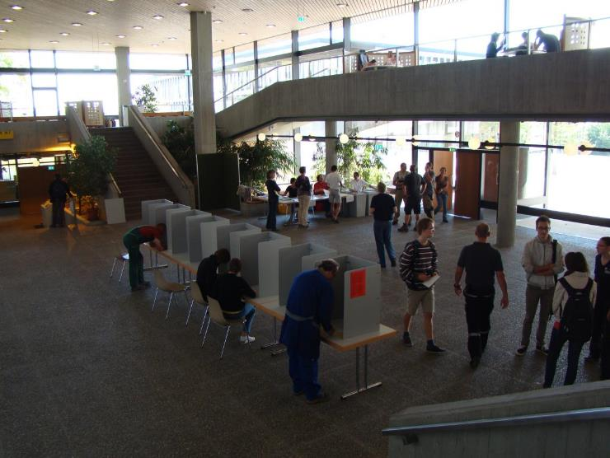
Wahl-lokal Mor-gen-stelle 2014

Slide 37
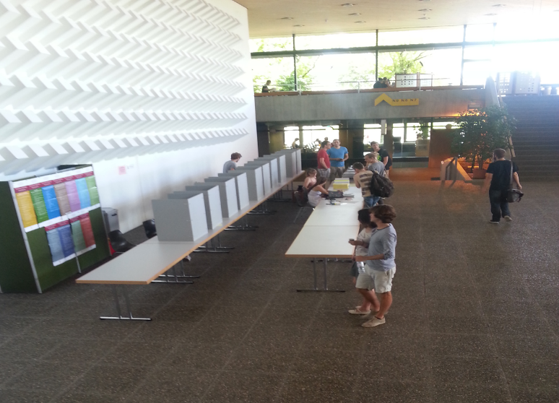
Wahl-lokal Mor-gen-stelle 2015

Slide 38
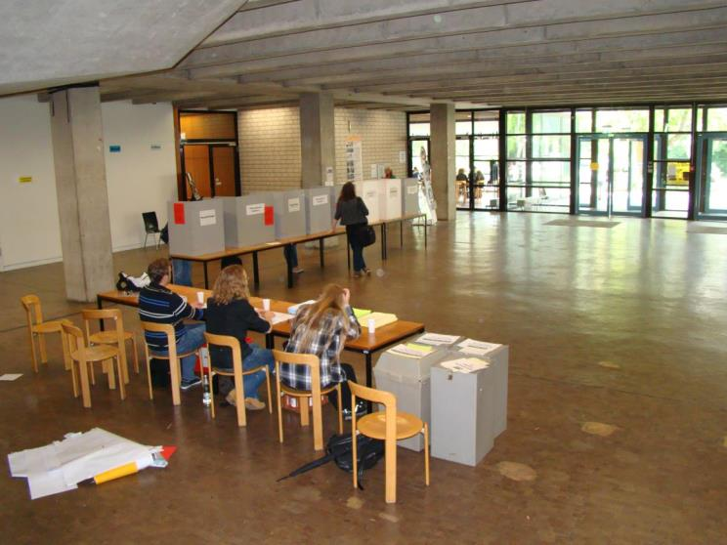
Wahl-lokal Neu-philo-logie 2014

Slide 39
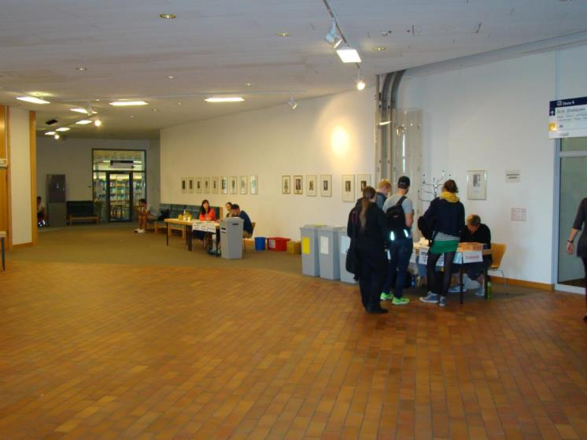
Wahl-lokal CRONA 2014

Slide 40
Vielen Dank für Ihre Unterstützung.
    Kontakt für Rückfragen:
    Wahlleitung Renate Ludewig (Tel. 29 – 7 26 46)
    Universität: Annerose Renner (Tel. 29 – 7 52 06) oder Gremien allgemein (Tel. 29 – 7 77 76 )
    Wahlleitung Christin Gumbinger
    StuRa: Sebastian Schiebel (Telefon: 29 - 7 26 36)
    Download der Folien: www.uni-tuebingen.de/de/248635
40 | Informationsveranstaltung Gremienwahlen © 2023 Universität Tübingen

